Slide 1
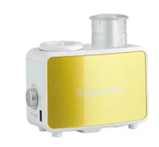
NG系列产品
产品名称：迷你加湿机
产品型号：EEH055
额定电源：100-240V~50/60Hz
额定功率：12W
市场零售价：299.00
劲爆价：158.00
产品卖点：无水箱设计，80mL/h加湿量，出雾口360°旋转，缺水雾化头自动保护功能。

